Slide 1
Status lotto ATLAS&CMS planare
Dose p-spray | Fz | Si-Si 100 | SI-Si 130
1.5 E 12 |  |  | 2 (w80,w81)
2.0 E 12 | 2 (w1-w2) | 3 (w30,w33,w49) | 2 (w74,w75)
2.5 E 12 |  |  | 2 (w63,w69)
In totale 11 fette
Tre dosi di isolamento
Con un confronto tra fette sulla dose centrale
Passo 22 di 92 (Litho N plus): fatto p-spray e p-plus sul retro

Slide 2
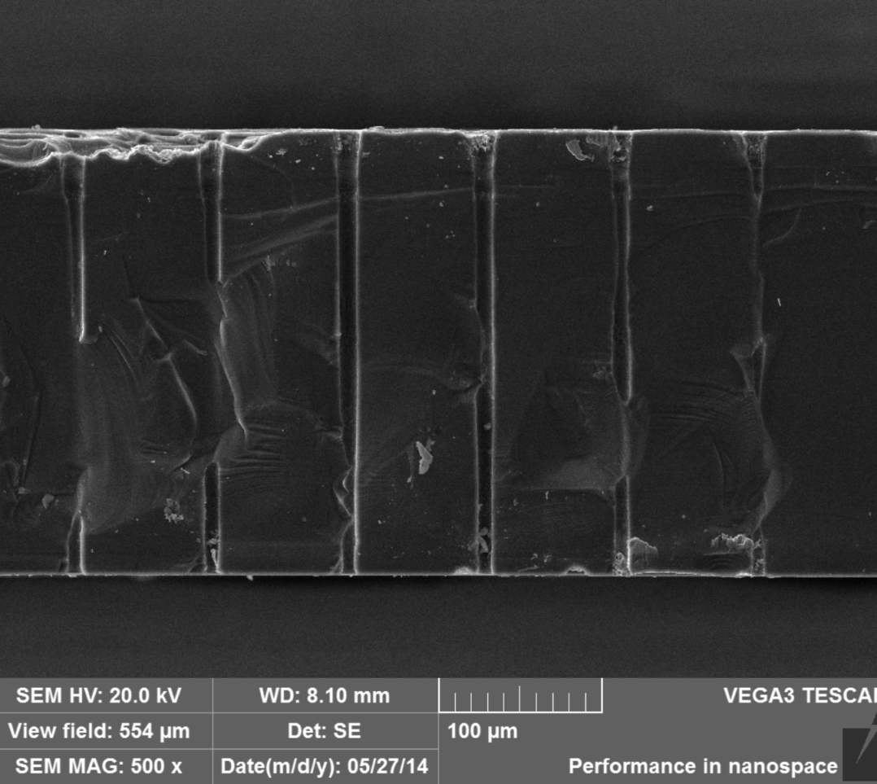
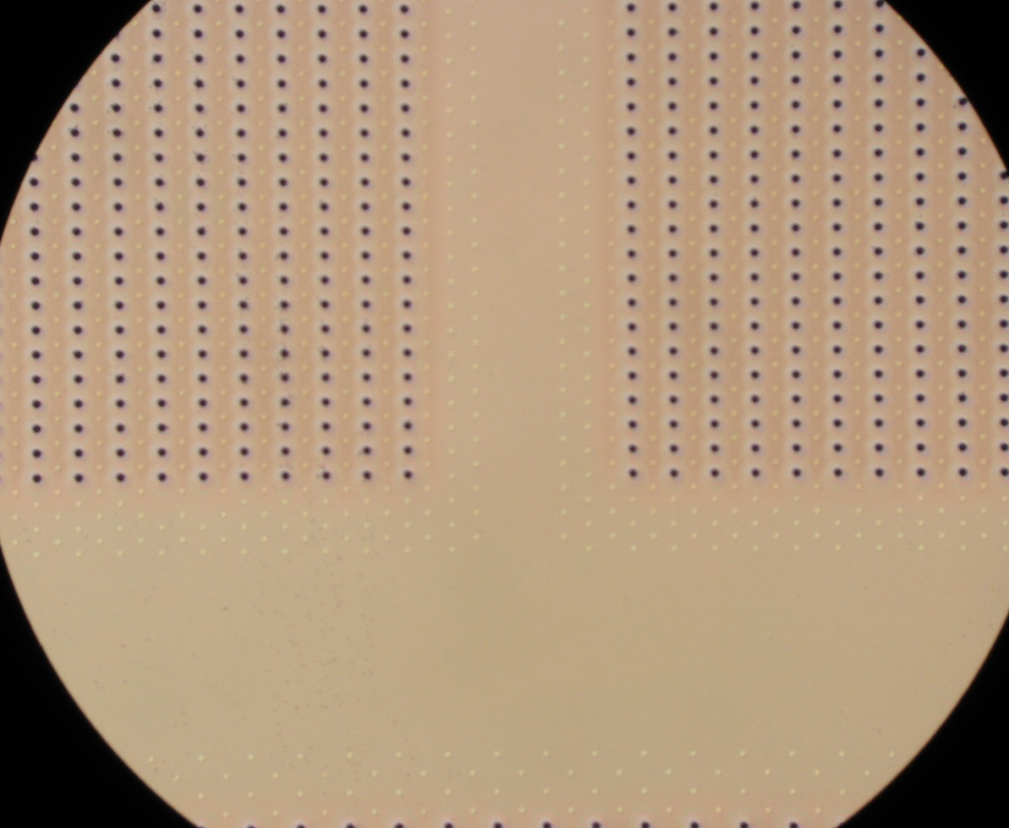
3D_6inches
Poly front ok Deve fare poly back
Back
Front view
after second DRIE etching
Front
Back passing holes

